Slide 1
Presentasi
CLASSIFICATION MODEL
Tito Alfarabi Biwarno
1103213012

Slide 2

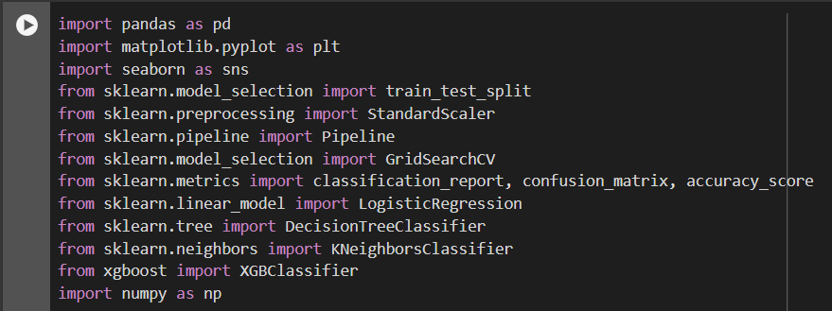
Halaman 2
code diatas berfungsi berbagai library yang diimpor untuk digunakan dalam analisis data, visualisasi, dan penerapan algoritma machine learning. pandas digunakan untuk manipulasi data, matplotlib dan seaborn untuk visualisasi, dan scikit-learn serta XGBoost untuk model klasifikasi.
Tito Alfarabi Biwarno

Slide 3
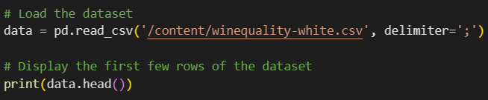
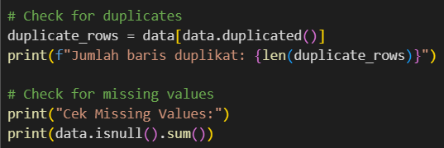
Halaman 3
Penjelasan
Dataset kualitas anggur putih dimuat dari file CSV. print(data.head()) menampilkan beberapa baris pertama dari dataset untuk memberikan gambaran awal tentang data.
Penjelasan
Bagian ini memeriksa apakah ada baris duplikat dalam dataset dan menghitung jumlahnya. Selain itu, juga memeriksa apakah ada nilai yang hilang dalam dataset.
Penjelasan
Fitur (X) diambil dengan menghapus kolom 'quality', sedangkan target (y) ditentukan sebagai biner, di mana kualitas dianggap baik jika ratingnya >= 6.
Tito Alfarabi Biwarno

Slide 4
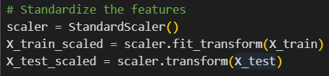
Halaman 4
Penjelasan
Code diamping berfungsi untuk membagi data menjadi set pelatihan dan pengujian dengan proporsi 80:20.
Penjelasan
Code disamping merupakan fitur distandarisasi agar memiliki rata-rata 0 dan deviasi standar 1, yang penting untuk beberapa algoritma machine learning.
Tito Alfarabi Biwarno

Slide 5
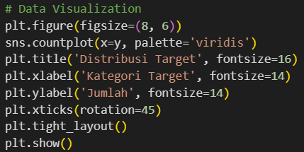
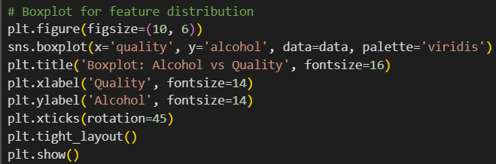
Halaman 5
Penjelasan
COde di damping berguna untuk memvisualisasi distribusi target menggunakan countplot dari seaborn untuk menunjukkan jumlah kategori target.
Penjelasan
Code ini berguna untuk membuat boxplot dan juga menampilkan boxplot itu sendiri dengan perbandingan Alcohol dan Quality
Tito Alfarabi Biwarno

Slide 6
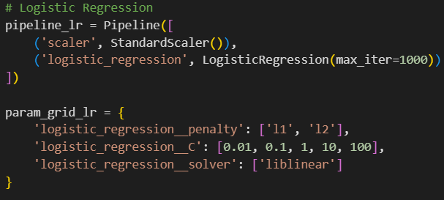
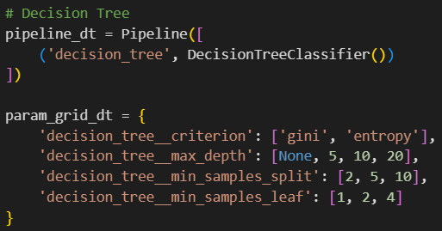
Halaman 6
Model Klasifikasi
Logistic Regression
Decision Tree
Model regresi logistik dibuat dengan menggunakan Pipeline dan GridSearchCV untuk mencari parameter terbaik.
Model juga Decision Tree dibuat dengan cara yang sama dengan Logistic Regression yaitu menggunakan Pipeline dan GridSearchCV
Tito Alfarabi Biwarno

Slide 7
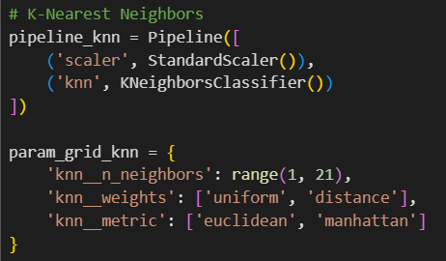
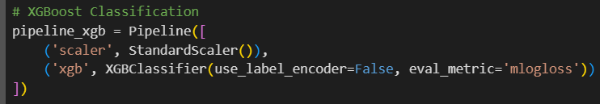
Halaman 07
Model Klasifikasi
K-Nearest Neighbors (KNN)
XGBoost
Model KNN diterapkan dengan pencarian parameter terbaik.
Model XGBoost dibangun dengan parameter yang dioptimalkan.
Tito Alfarabi Biwarno

Slide 8
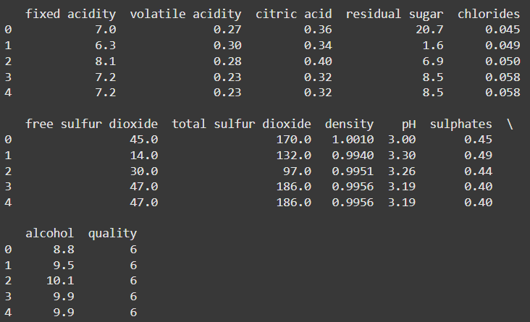
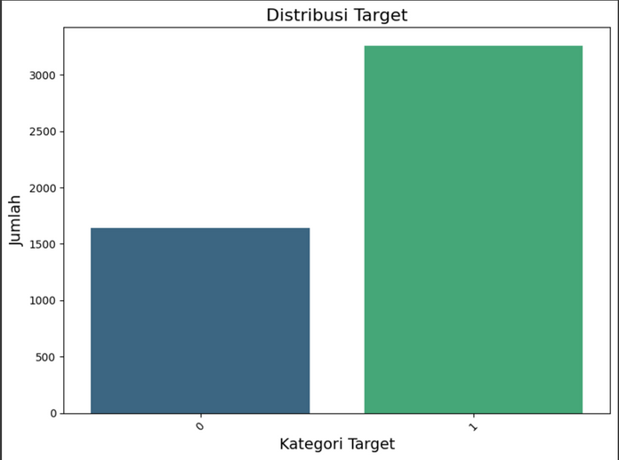
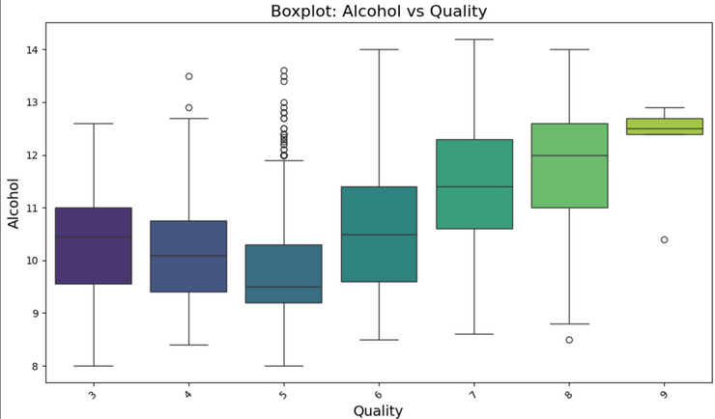
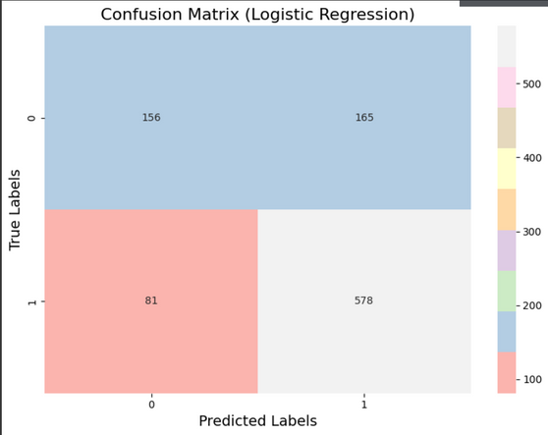
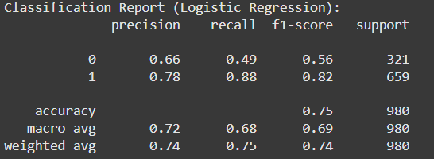
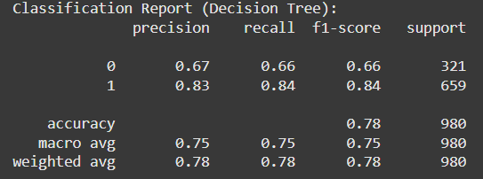
Halaman 08
Output coding
Tito Alfarabi Biwarno

Slide 9
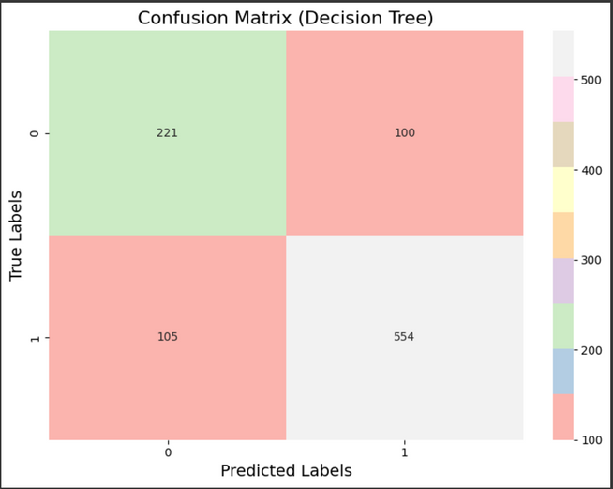
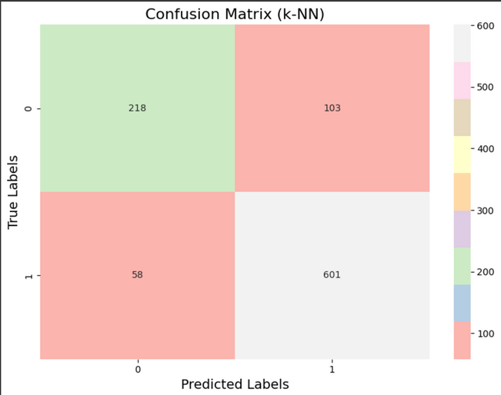
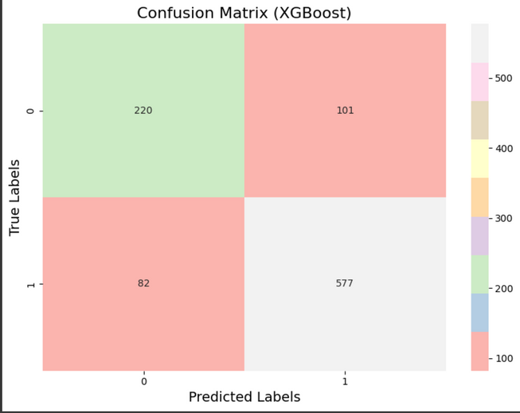
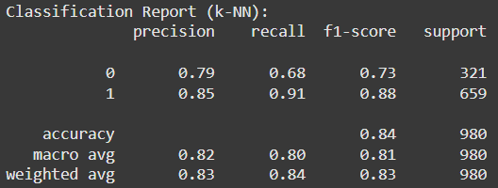
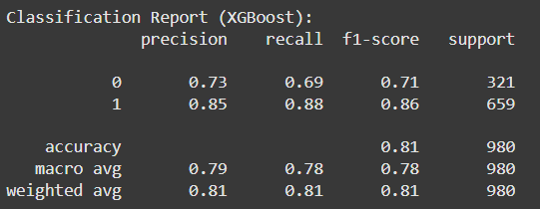
Halaman 09
Output Coding
Tito Alfarabi Biwarno

Slide 10
Terima Kasih
Tito Alfarabi Biwarno

